Slide 1






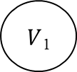
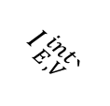



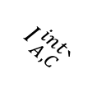

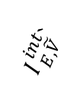

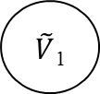

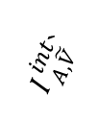
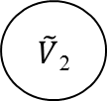



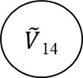


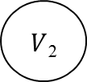





$$I_{A_{ch}}$$
$\tilde{V}$₁
$$I{}_{E,\tilde{V}}^{ext}`$$
$$I{}_{A,V}^{ext}`$$
$V$₁
$$I{}_{E,V}^{int}`$$
$$I{}_{A,\tilde{V}}^{int}`$$
$$I{}_{A,C}^{int}`$$
$$I_{A_{ch}}$$
$\tilde{V}$₂
$V$₂
$C$₁
$$I_{A_{ch}}$$
$\tilde{V}$₁₄
$$I{}_{A,\tilde{V}}^{ext}`$$
$$I{}_{E,V}^{ext}`$$
$V$₁₄
$C$₄
$$I_{A_{ch, EP}}$$
$$I{}_{E,\tilde{C}}^{int}`$$
$$I{}_{E,V}^{int}`$$
$$I{}_{A,C}^{int}`$$
$$I_{A_{ch, EP}}$$
$$I{}_{E,\tilde{V}}^{int}`$$
$\tilde{C}$₁
$$I_{A_{ch, EP}}$$
$\tilde{C}$₂
$$I_{A_{ch, EP}}$$
$\tilde{C}$₃₇
$$I{}_{A,\tilde{C}}^{int}`$$
$\tilde{C}$₃₈

